Slide 1

Système de détection d’Intrusion
Présenté par: Nour Dhrif Insaf Loussaief Rania Lejmi Chaima Jouini
2023 - 2024

Slide 2
Sommaire
01
02
Présentation du projet
Architecture du système
03
04
Matériel utilisé
Réalisation

Slide 3
01
Présentation du projet

Slide 4

Système de détection d’intrusion
Ce projet permet la surveillance et l’identification des activités suspectes réalisées par des individus au sein d'un endroit restreint. À la détection d’une intrusion le système affiche une alerte à travers une interface utilisateur.

Slide 5
02
Architecture du système

Slide 6
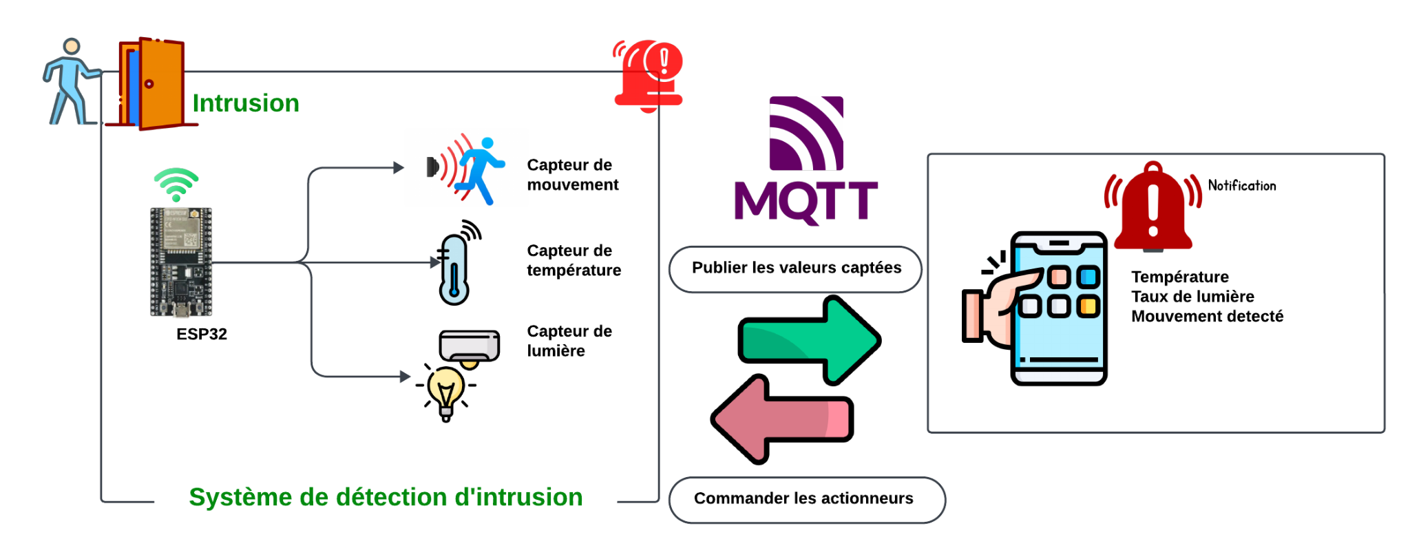


Architecture du système:
WiFi
Publier les valeurs captées
Led
Relais
Buzzer
Commander les actionneurs
Couche Perception
Couche Réseau
Couche Application

Slide 7
03
Matériel utilisé

Slide 8
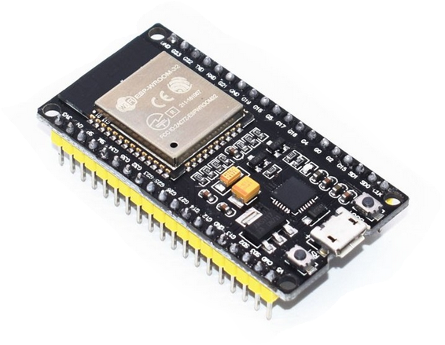
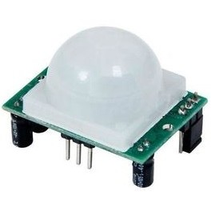
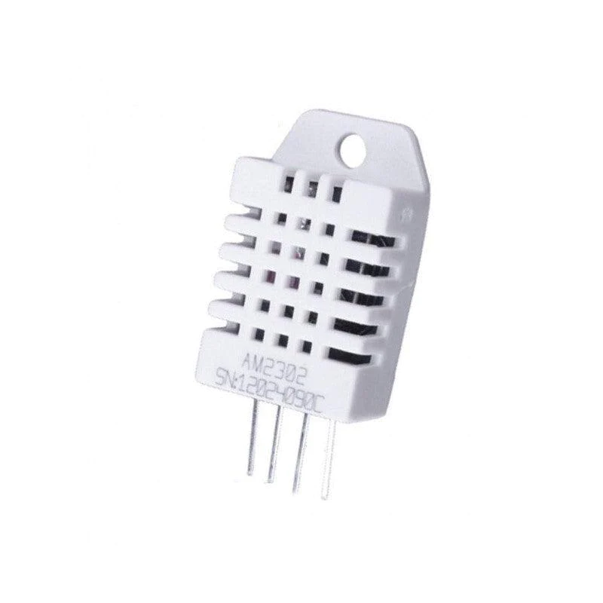
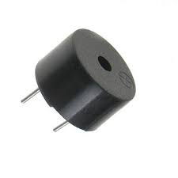
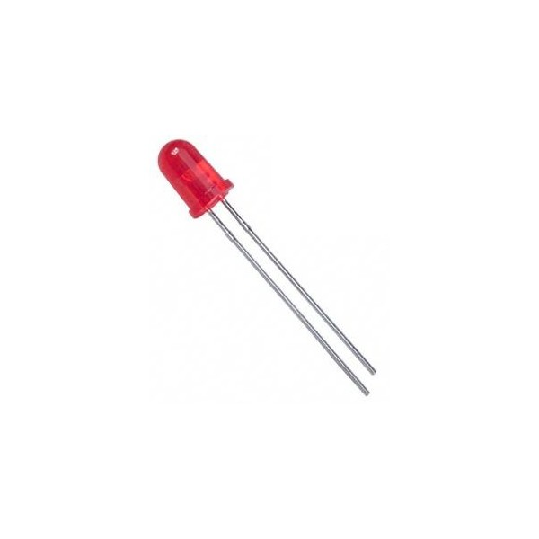
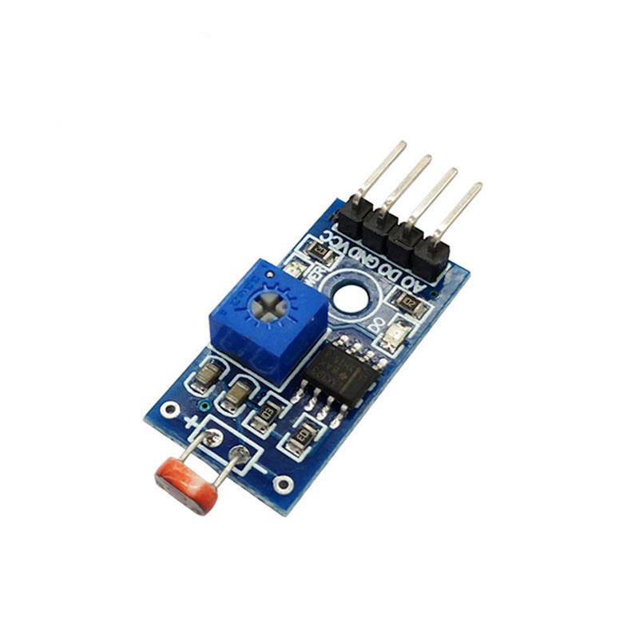
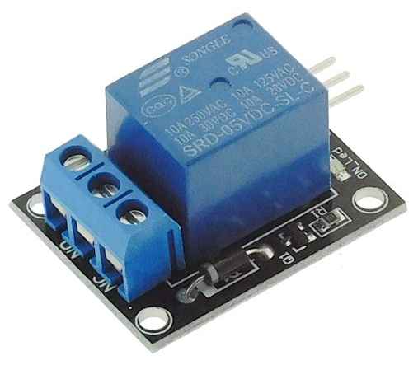
Matériel utilisé:
Carte de développement
Les capteurs
Les actionneurs
Capteur de mouvement: PIR
Capteur de température: DHT22
LED
Buzzer
Module Relais
Capteur de lumière: LDR
Esp32

Slide 9
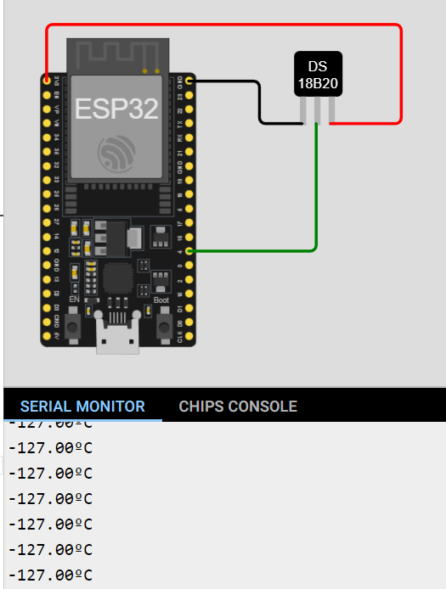
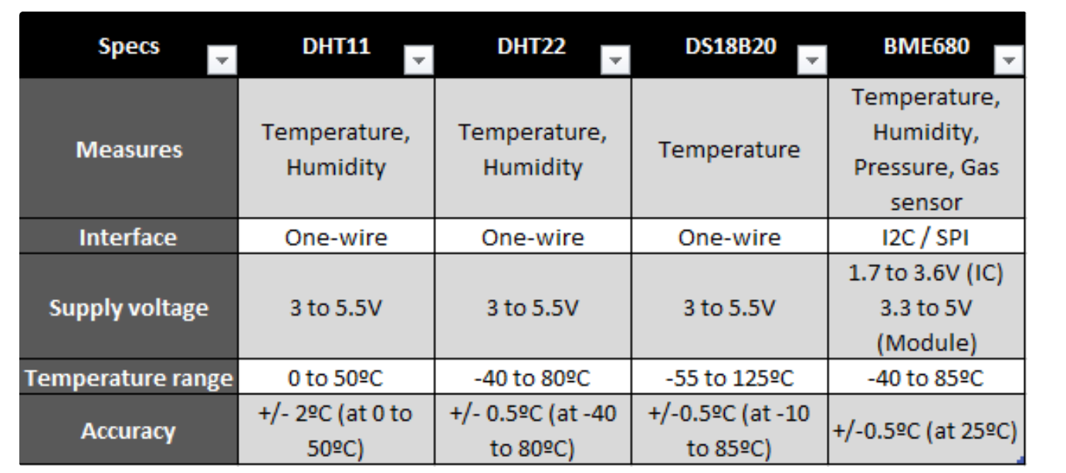
Remarque:
Nous avons remplacé le capteur DS18B20 avec le capteur DHT22, car en testant ce dernier une seule valeur peut être affichée (-127.00°C ) comme l’indique la figure suivante. Nous avons consulté ce tableau comparatif avant de remplacer le DS18B20.

Slide 10
04
Réalisation

Slide 11




Environnement logiciel:
Simulateur en ligne: Wokwi
Éditeur de texte: VS Code
Cross-platform MQTT 5.0 client tool: MQTT X
Langage de programmation: Python

Slide 12
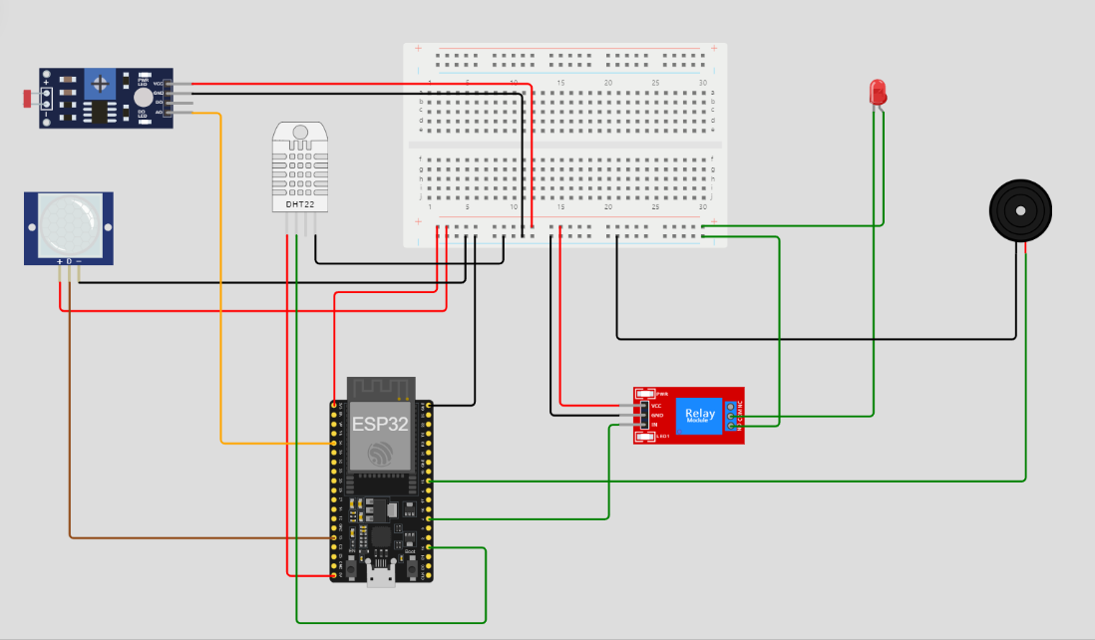
Schéma du systéme :

Slide 13
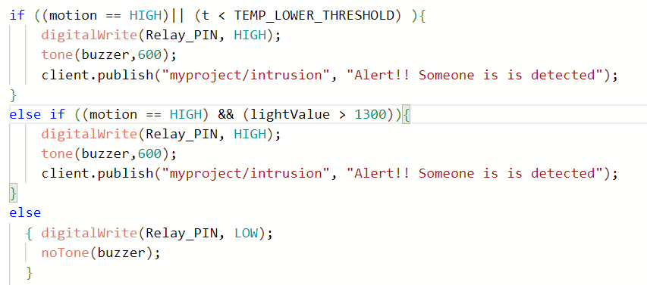
Les conditions d’activation du système:
Un mouvement est détecté
Il fait nuit
Un abaissement de température est mesuré
Alarme est activée

Slide 14
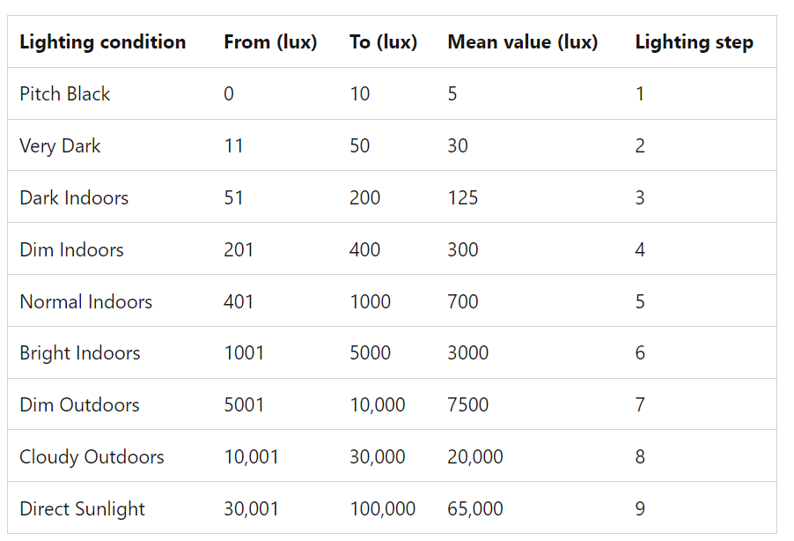
A propos du capteur de lumière:
Dark: 0--> 300 lux
11 lux= 3356
30 lux = 2857
50 lux = 2531
200 lux = 1560
300 lux = 1291
Normal 400--> 1000 lux
417 lux = 1100
832 lux = 756
1000 lux = 680
bright indoors 1000--> 5000 lux
2089 lux = 435

Slide 15
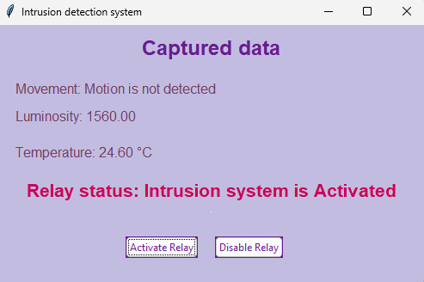
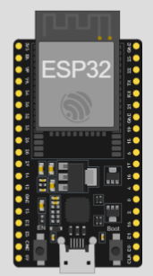

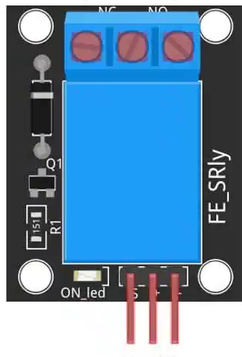

MQTT Overview (1 / 2):
MQTT Client
MQTT Client
MQTT Broker
Publish in topicactivaterelay Message: on
Le relais est activé
Subscribe in topicactivaterelay
Publish in topicactivaterelay Message: on
LED est activé

Slide 16
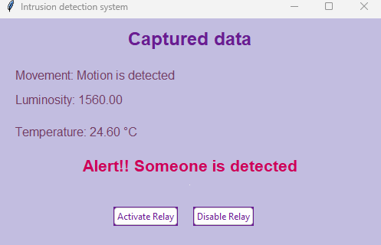



MQTT Overview (2 / 2):
MQTT Client
Publish in myproject/temperature myproject/lumiere myproject/motion
MQTT Client
Capteur de mouvement
MQTT Broker
Capteur de lumière
Publish in myproject/temperature myproject/lumiere myproject/motion
Température Lumiére Mouvement
Subscribe in myproject/temperature myproject/lumiere myproject/motion
Capteur de température

Slide 17
Présentation des interfaces:

Slide 18
Merci de votre attention!

